Slide 1

CHÀO MỪNG CÁC THẦY GIÁO VÀ CÁC EM HỌC SINH THAM DỰ BÀI HỌC NGÀY HÔM NAY!
Giáo viên: Hà Châu My
Trường: THCS La Hiên
Học sinh: Lớp 6A

Slide 2
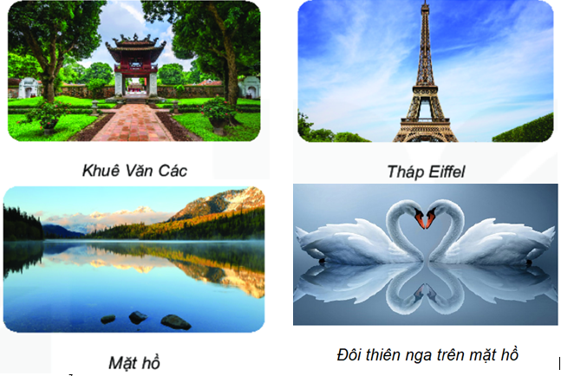
Quan sát các hình dưới đây và cho biết các hình này có sự cân đối, hài hòa không? Điều gì đã đem lại sự cân đối, hài hòa đó?

Slide 3

Tiết 13,14 – Bài 21:
HÌNH CÓ TRỤC ĐỐI XỨNG

Slide 4

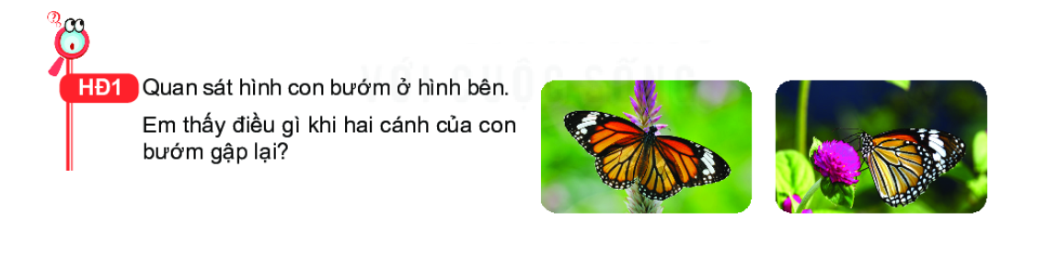
Tiết 13 ,14 : HÌNH CÓ TRỤC ĐỐI XỨNG
1. Hình có trục đối xứng trong thực tế
- HĐ1: Hai cánh của con bướm chồng khít lên nhau.

Slide 5

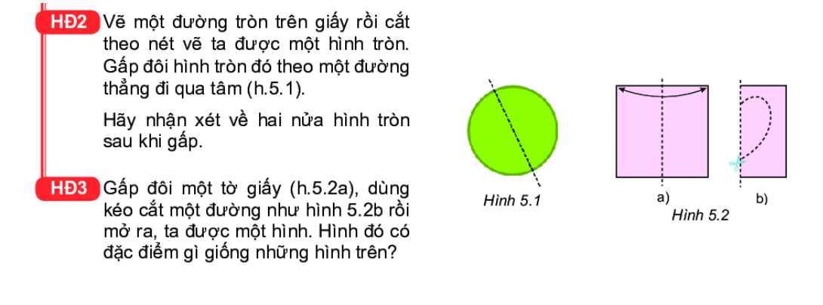
1. Hình có trục đối xứng trong thực tế
- HĐ2: Hai nửa hình tròn chồng khít lên nhau.
- HĐ3: Ta cắt được hình trái tim. Khi gấp lại theo nếp gấp ban đầu thì hai nửa hình trái tim chồng khít lên nhau.

Slide 6

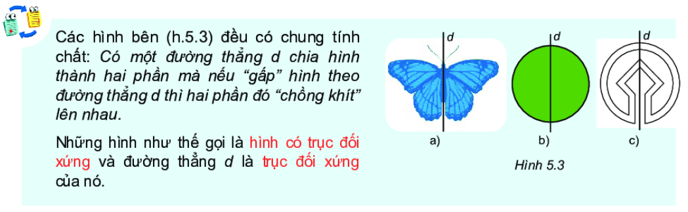
Tiết 13-14 : HÌNH CÓ TRỤC ĐỐI XỨNG
1. Hình có trục đối xứng trong thực tế

Slide 7



LUYỆN TẬP:
1. Những chữ cái nào dưới đây có trục đối xứng?
Hãy dự đoán trục đối xứng của chúng.

Slide 8

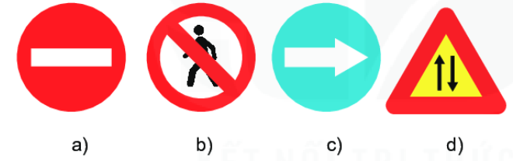

LUYỆN TẬP:
2. Những hình nào dưới đây có trục đối xứng?
Hãy dự đoán trục đối xứng của chúng.

Slide 9











3. Hãy tìm thêm một số ví dụ khác về hình có trục đối xứng

Slide 10


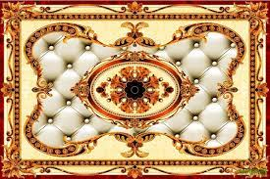

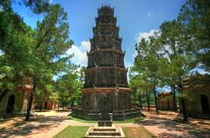
3. Hãy tìm thêm một số ví dụ khác về hình có trục đối xứng

Slide 11

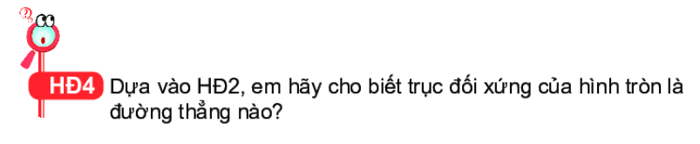
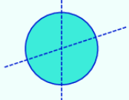
Trả lời HĐ 4 : Mỗi đường thẳng đi qua tâm là một trục đối xứng của hình tròn
Tiết 13-14 : HÌNH CÓ TRỤC ĐỐI XỨNG (Tiếp)
2. Trục đối xứng của một số hình phẳng

Slide 12

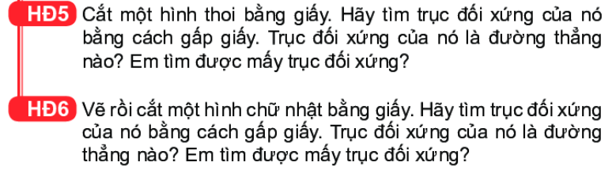
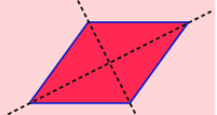
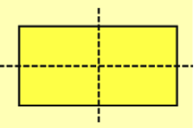

Slide 13
Thảo Luận theo nhóm ( thời gian 5 phút) :
Nhóm 1 : HĐ 5
Nhóm 2 : HĐ 6
Nhóm 3 : HĐ 5
Nhóm 4 : HĐ 6

Slide 14
Trả lời :
HĐ 5 : Mỗi Đường chéo là một trục đối xứng của hình thoi .
H Đ 6 : Mỗi đường thẳng đi qua trung điểm hai cạnh đối diện là một trục đối xứng của hình chữ nhật .

Slide 15

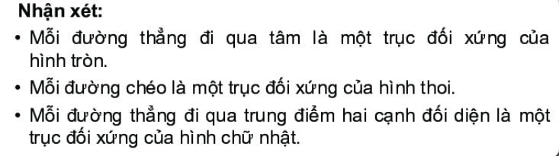
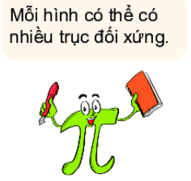
Tiết 13-14: HÌNH CÓ TRỤC ĐỐI XỨNG (Tiếp)
2. Trục đối xứng của một số hình phẳng

Slide 16

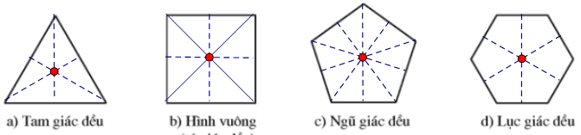
Thực hành 1:
1. Bằng cách gấp giấy, em hãy tìm một trục đối xứng của đoạn thẳng.
2. Làm tương tự như hoạt động 6 với tam giác đều, hình vuông, ngũ giác đều, lục giác đều. Em hãy chỉ ra một trục đối xứng của mỗi hình trên.

Slide 17

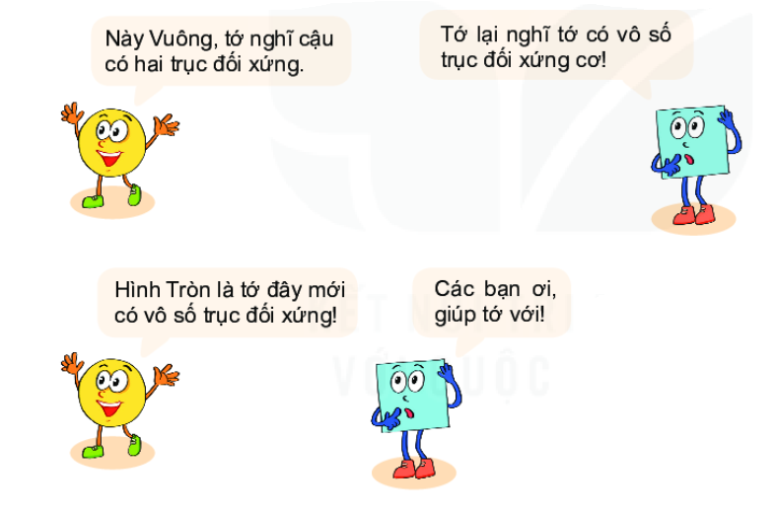

Slide 18



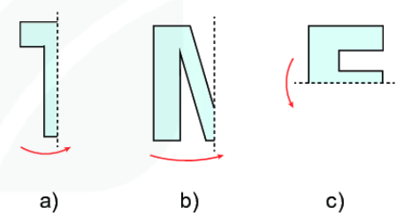
Thực hành 2:
Cắt chữ A theo hướng dẫn
Đây là chữ gì?
Tương tự, cắt chữ E, T

Slide 19


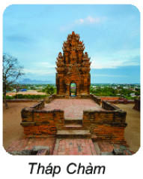


Slide 20

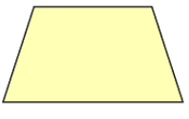
Bài 5.1. Hãy chỉ ra trục đối xứng của hình thang cân

Slide 21

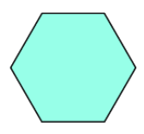
Bài 5.2. Hình lục giác đều có bao nhiêu trục đối xứng?

Slide 22

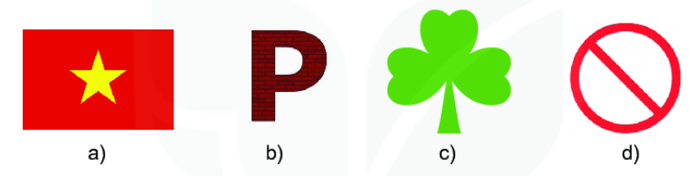
Bài 5.3. Trong các hình dưới đây, hình nào có trục đối xứng?

Slide 23

GIAO VIỆC
- Ôn tập các kiến thức về hình có trục đối xứng
- Làm bài tập 5.2-SGK.110; 5.1->5.10-SBT.80
- Tìm 5 ví dụ hình ảnh thực tế về hình có trục đối xứng.

Slide 24

Trân trọng cảm ơn các
thầy giáo và các em học sinh!

